Slide 1
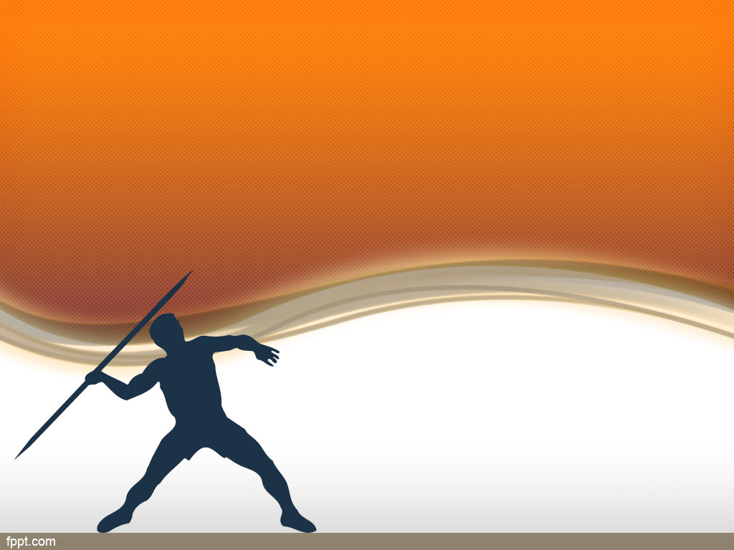
Олимпийские игры
От античности до наших дней
Выполнила: Литвинова Елена Александровна

Slide 2

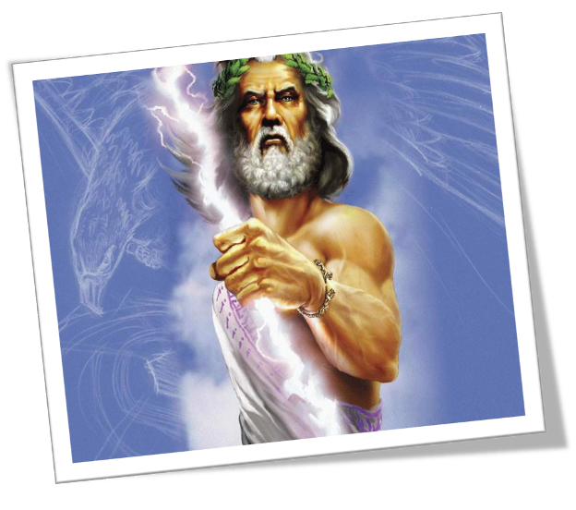
Возникновение
Как возникли олимпийские игры нам доподленно неизвестно . Существует множество красивых мифов и легенд на эту тему. Вот одна из них :
Зевс – бог грома и молнии, верховный бог - устроил состязания по бегу в честь победы над своим отцом, сделавшую его властелином мира.

Slide 3
Центром олимпийского мира древности был священный округ Зевса в Олимпии – роща вдоль реки Алфей при впадении в нее ручья Кладей. В этом прекрасно городке Древней Греции почти триста раз устраивались традиционные общегреческие состязания в честь бога-громовержца.
Макет Олимпии

Slide 4
В 776 г. до нашей эры в Олимпии прошли первые олимпийские игры.
Плакат первых Олимпийских игр

Slide 5
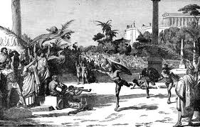
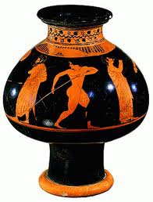
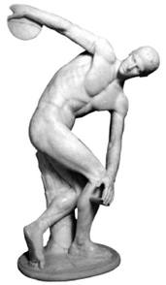
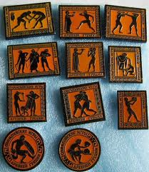
Каждые Олимпийские игры превращались в праздник для народа.
Дни олимпийских торжеств – дни всеобщего мира. Воспевая красоту человеческого тела и славу победителей скульпторы, художники и поэты создавали множество произведений искусства.

Slide 6
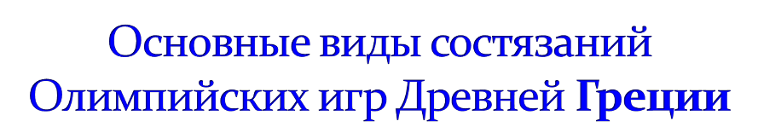

Slide 7

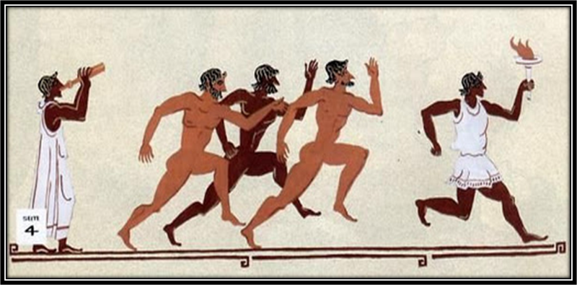
В церемонии открытия соревнований принимали участие атлеты, несущие зажженные факелы. Они должны были пробежать расстояние от 800 до 2500 м, не погасив пламени. Победителем считалась та группа, которая первая зажжет огонь у алтаря Бога.

Slide 8

Скачки составляли главную часть программы Олимпийских игр в Древней Греции.

